Slide 1
新化美食地圖
副標題
Notes:
注意：若要取代圖片，請直接選取該圖片並將它刪除。接著使用 [插入圖片] 圖示將它取代成您的圖片！

Slide 2
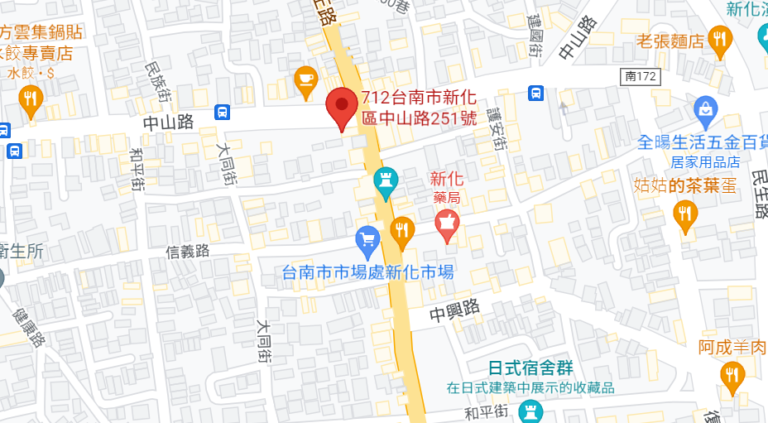
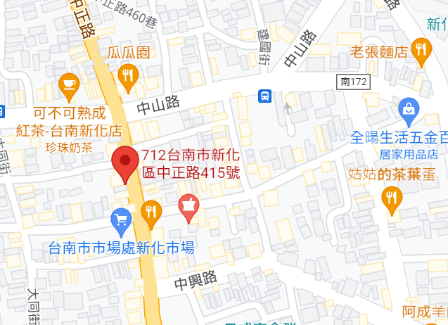
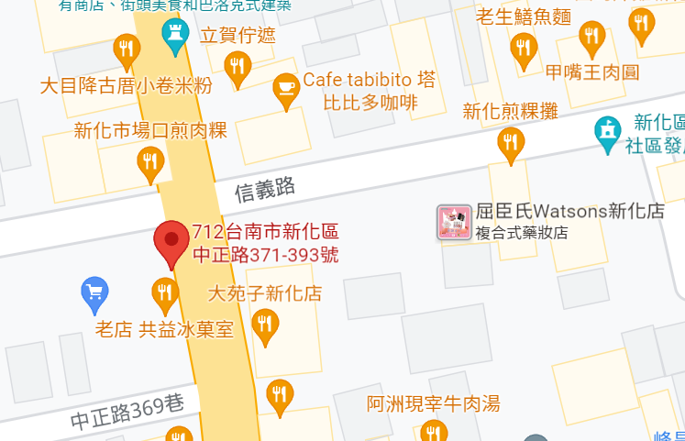
小蒜頭鹹酥雞
上海老爹蔥肉煎餅
新化市場口阿婆雞蛋糕

Slide 3
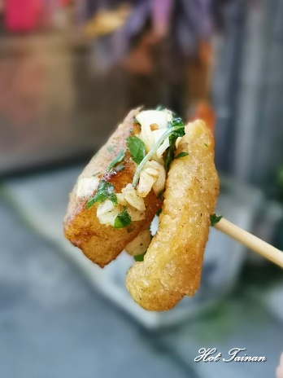
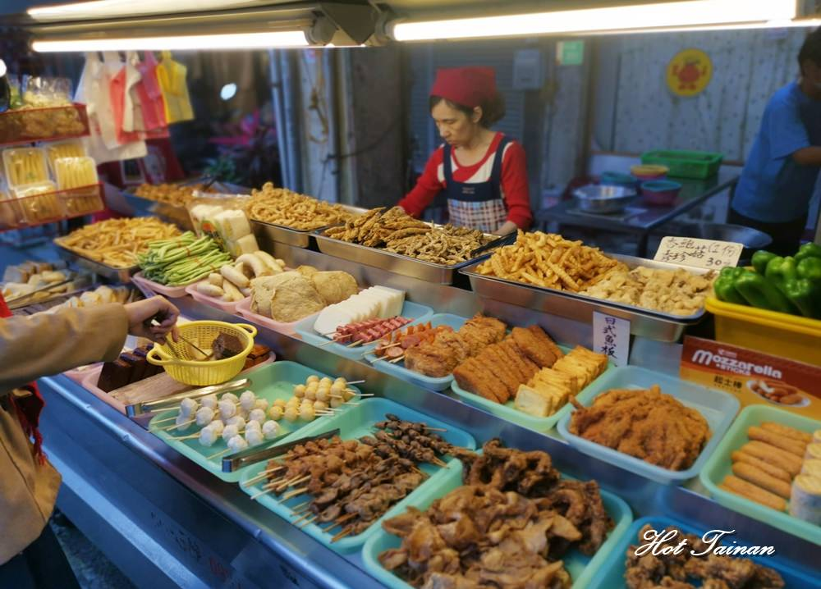
小蒜頭鹹酥雞
地址:台南市新化區中山路251號
特色:隨意點了我們平常愛吃的幾樣，分別是鹹酥雞、甜不辣、米血以及蘿蔔糕；經過油炸後的鹹酥雞香氣逼人，店家灑上蒜頭末再加入胡椒粉，迷人的鹹酥雞一放入口中便融化了我們。
吃起來的感覺:酥脆的口感和吃起來不油膩
照片來源:https://decing.tw/tainan-smallchi

Slide 4
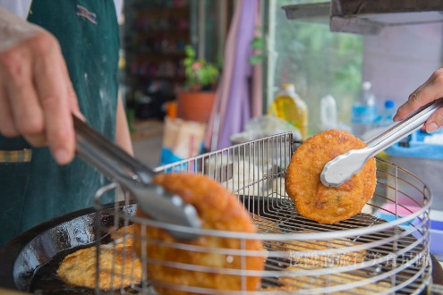
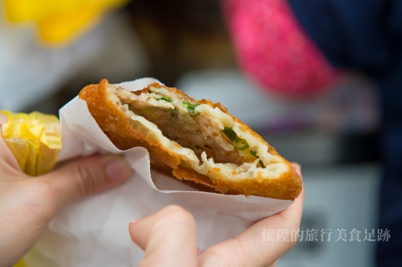
上海老爹蔥肉煎餅
地址:台南市新化區中正路415號
特色:酥脆Ｑ彈，淡雅清香，餅皮與餡料十分搭配，值得一嘗
吃起來的感覺:剛煎好的蔥肉煎餅，一口咬下脆口的黃金餅皮，麵粉香在口中散發出來，隨著咀嚼的次數，味道也越來越濃，接著往下吃到了餡料，淡淡的肉香與蔥香也逐漸占滿了口中的空氣，沒有過度的調味，靠的是豬肉煎煮時的豬油香氣，老闆說他用植物油去炸，所有的肉香都是源自於肉餡，滿足的一口接著一口，邊吃著餅邊聽老闆說。

Slide 5
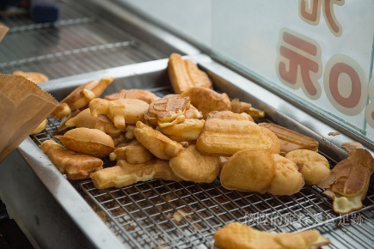
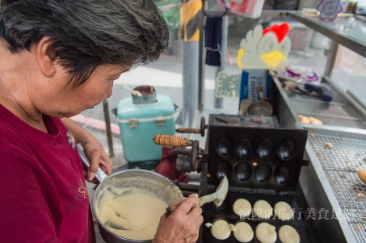
新化市場口阿婆雞蛋糕
地址:台南市新化區中正路371-393號
特色:金黃色香噴噴的雞蛋糕，持續的做著雞蛋糕，做著做著就把整個青春都奉獻給了雞蛋糕。
吃起來的感覺:香甜的蛋香氣在口中化開，越嚼越香，令人上癮。

